Slide 1
Инженерно-технические методы защиты информации
Физическая защита в серверной. Защита от утечки информации

Slide 2
Периметральная сигнализация
Периметральная сигнализация – предусмотрена для раннего определения попыток преодоления периметра объекта, для защиты проходов и проездов через периметр, пересечений периметра техническими сооружениями.
Аналогичные системы создаются для защиты открытых площадок.

Slide 3
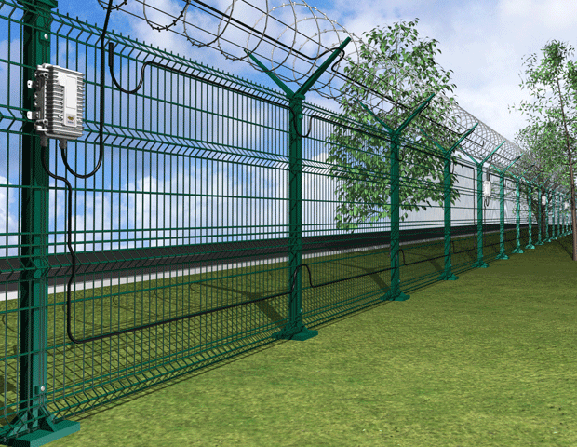
Вибрационные извещатели

Slide 4
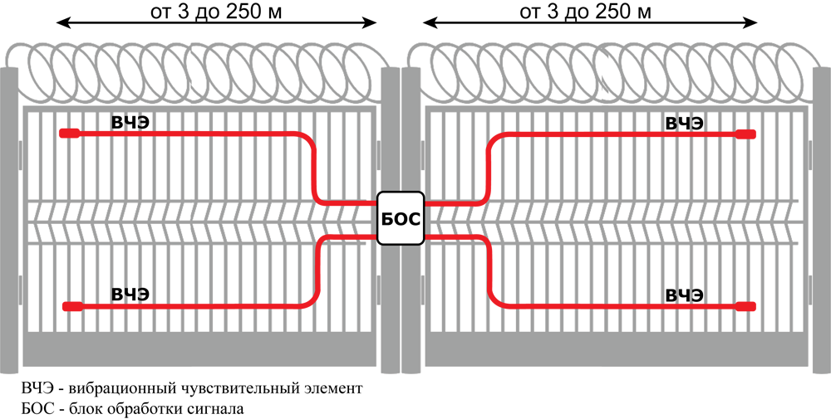
Вибрационные извещатели

Slide 5
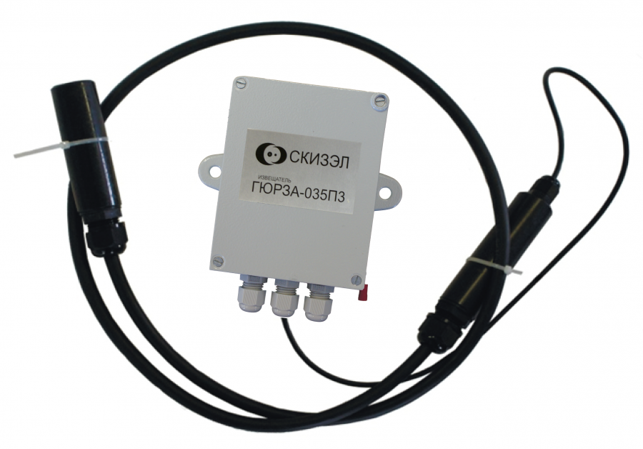
Вибрационные извещатели

Slide 6
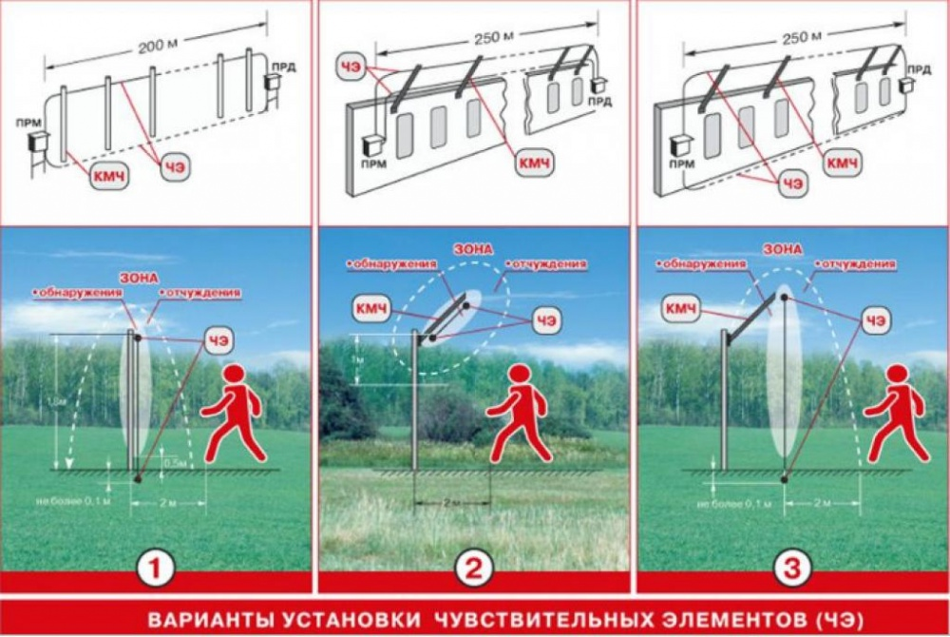
Проводноволновые извещатели

Slide 7
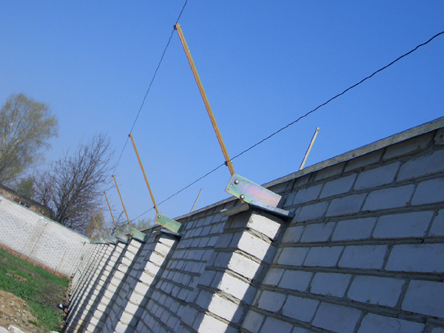
Проводноволновые извещатели

Slide 8
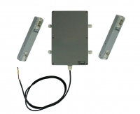
Проводноволновые извещатели

Slide 9
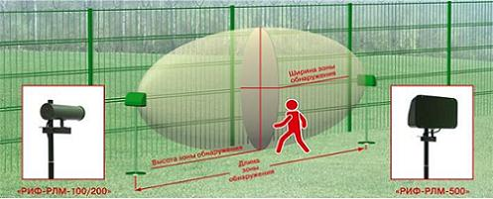
Радиоволновые извещатели

Slide 10
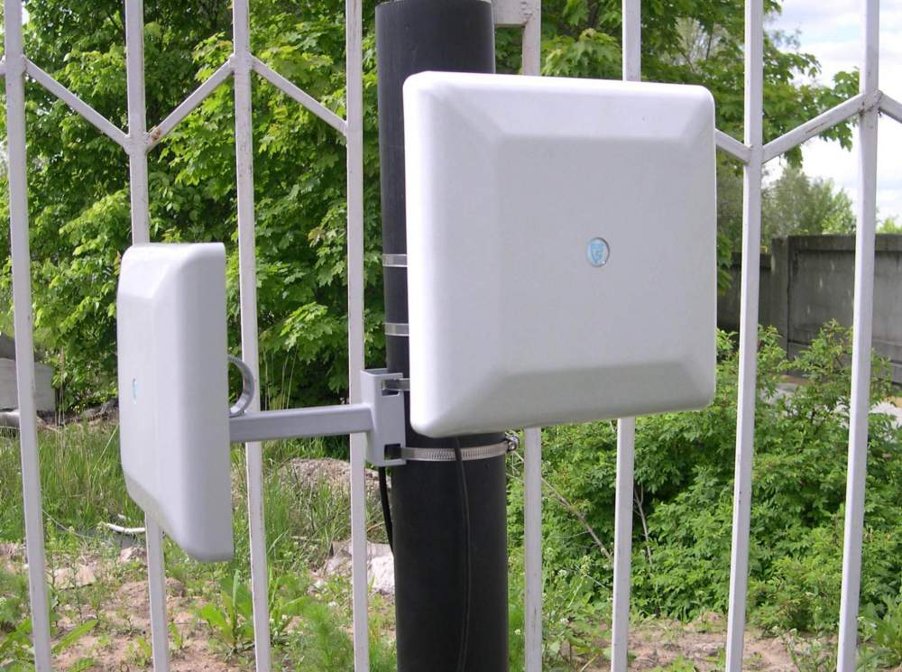
Радиоволновые извещатели

Slide 11
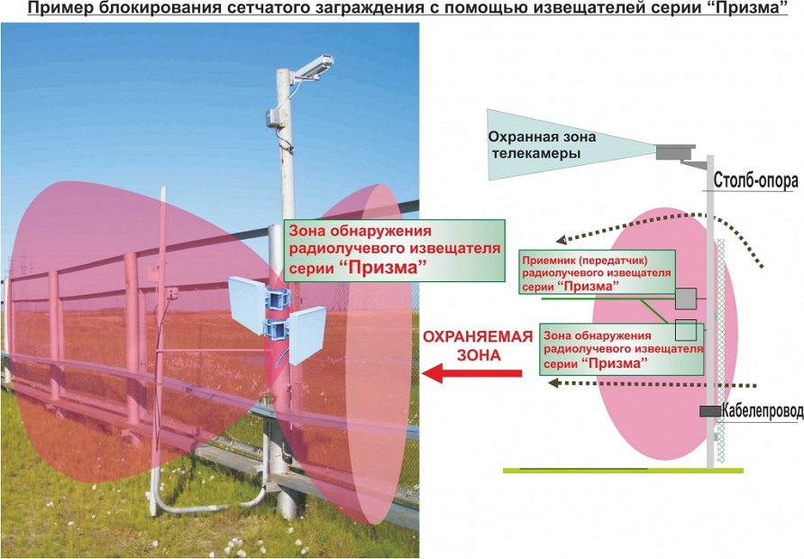
Радиоволновые извещатели

Slide 12
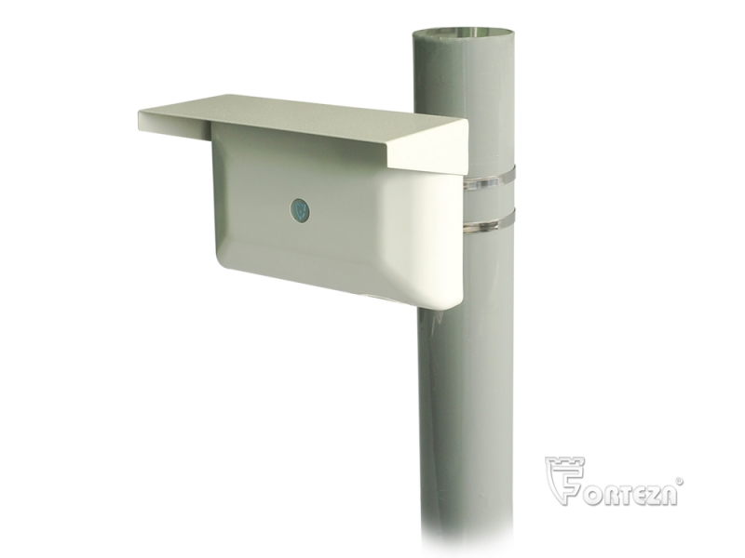
Радиоволновые извещатели

Slide 13
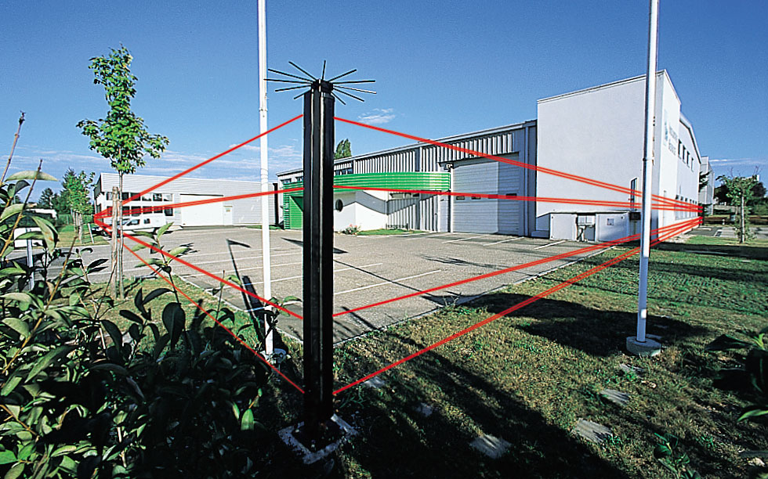
Инфракрасные извещатели

Slide 14
Инфракрасные извещатели

Slide 15
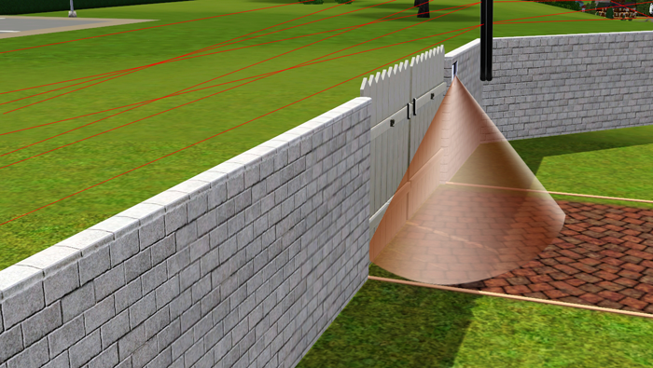
Инфракрасные извещатели

Slide 16
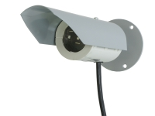
Инфракрасные извещатели

Slide 17
Охранная сигнализация
Система охранной сигнализации предназначена для своевременного оповещения оперативного персонала о проникновении в защищаемые помещения объекта с выводом информации о месте проникновения дежурному персоналу.
Для построения надежной и качественной системы охранной сигнализации прежде всего классифицировать объект и определить слабые места объекта.

Slide 18
Первый рубеж охраны
деревянные входные двери, погрузочно-разгрузочные люки, ворота - на "открывание" и "разрушение" ("пролом");
остекленные конструкции - на "открывание" и "разрушение" ("разбитие") стекла;
металлические двери, ворота - на "открывание" и "разрушение";
стены, перекрытия и перегородки, не удовлетворяющие требованиям настоящего Руководящего документа или за которыми размещаются помещения других собственников, позволяющие проводить скрытые работы по разрушению стены - на "разрушение" ("пролом");

Slide 19
Первый рубеж охраны
оболочки хранилищ ценностей - на "разрушение" ("пролом") и "ударное воздействие";
решетки, жалюзи и другие защитные конструкции, установленные с наружной стороны оконного проема - на "открывание" и "разрушение";
вентиляционные короба, дымоходы, места ввода/вывода коммуникаций сечением более 200 х 200 мм - на "разрушение" ("пролом").

Slide 20
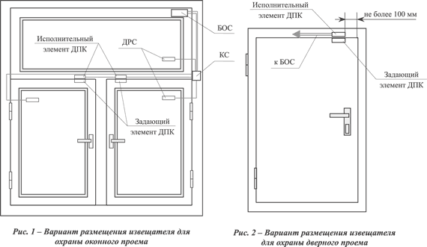
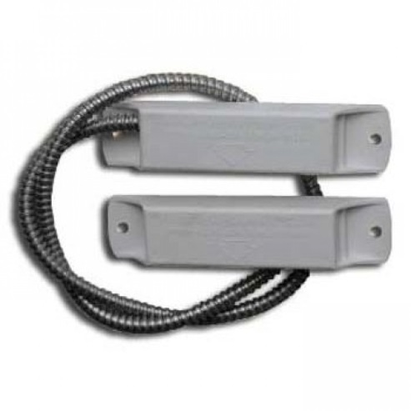
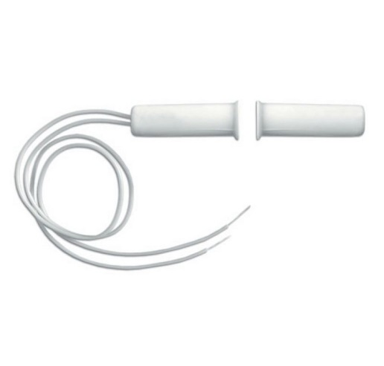
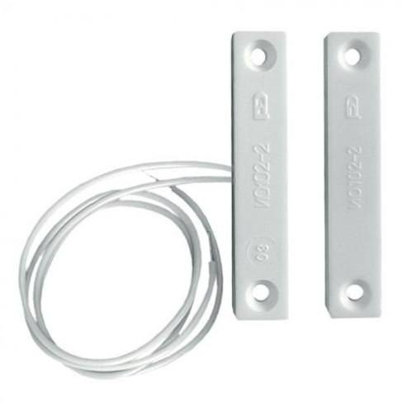
Извещатели магнитоконтактные

Slide 21
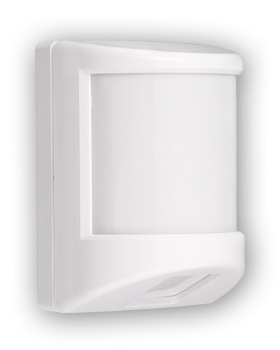
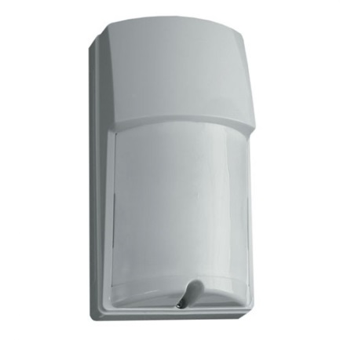
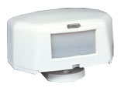
Извещатели типа «Штора»

Slide 22
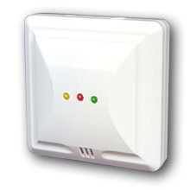
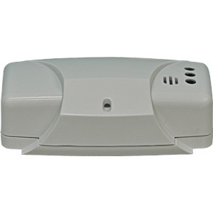
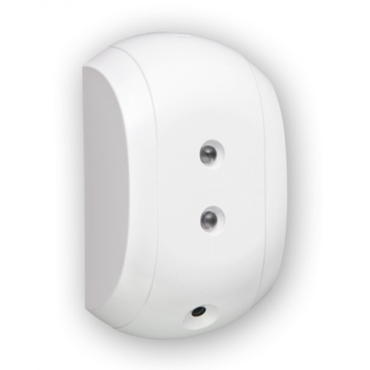
Извещатели поверхностные

Slide 23
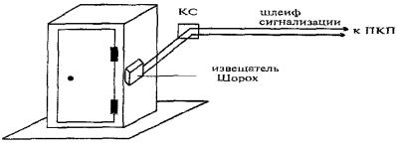
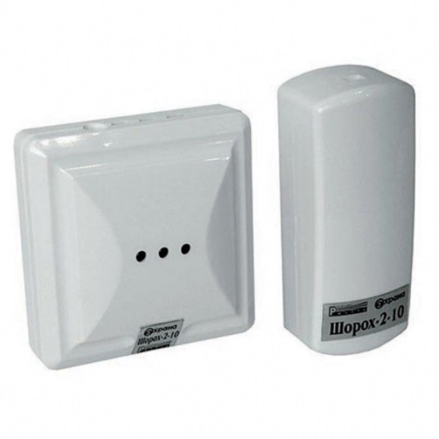
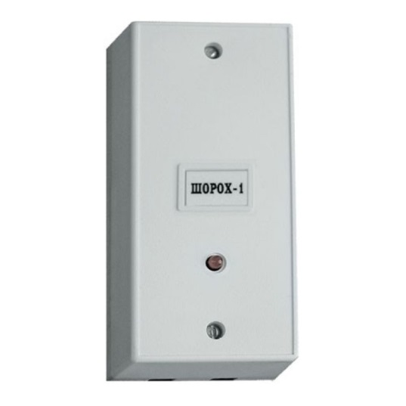
Извещатели вибрационные

Slide 24
Второй и третий рубеж охраны
Вторым рубежом охранной сигнализации защищаются объемы помещений на "проникновение" с помощью объемных извещателей различного принципа действия.
Третьим рубежом охранной сигнализации в помещениях блокируются отдельные предметы, сейфы, металлические шкафы, в которых сосредоточены ценности.

Slide 25
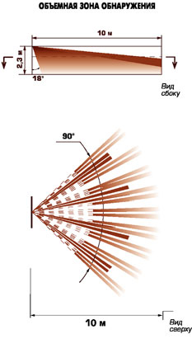
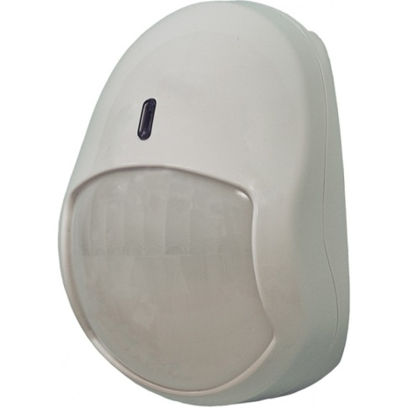
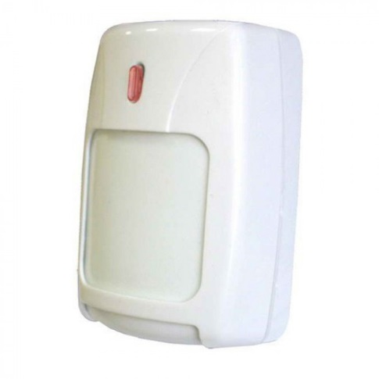
Извещатели объемные оптико-электронный

Slide 26
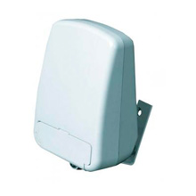
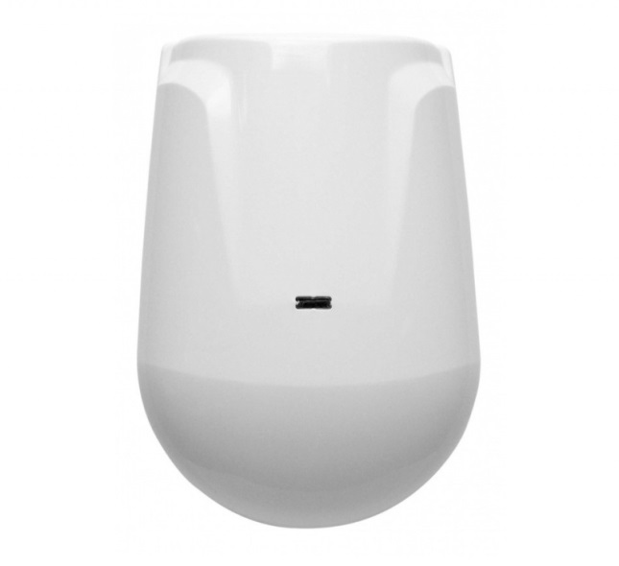
Извещатели объемные радиоволновые

Slide 27
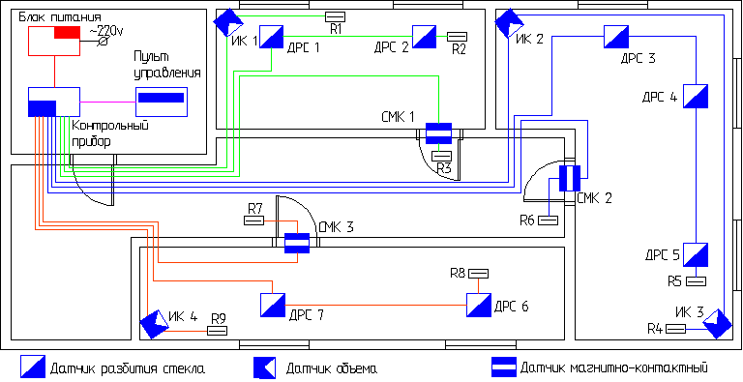
Размещение оборудования охранной сигнализации

Slide 28
СКУД
СКУД предназначена для обеспечения санкционированного входа в здание и в зоны ограниченного доступа и выхода из них путем идентификации личности по комбинации различных признаков: вещественный код (вигандкарточки, ключи touch-memory и другие устройства), запоминаемый код (клавиатуры, кодонаборные панели и другие устройства), биометрические признаки (отпечатки пальцев, сетчатка глаз и другие признаки) и для предотвращения несанкционированного прохода в помещения и зоны ограниченного доступа объекта.

Slide 29
Состав СКУД
устройств преграждающих управляемых (УПУ) в составе преграждающих конструкций и исполнительных устройств;
устройств ввода идентификационных признаков (УВИП) в составе считывателей и идентификаторов;
устройств управления (УУ), в составе аппаратных и программных средств.

Slide 30
Типовые режимы прохода
стандартный режим прохода;
запрет повторного прохода (правило antipassback);
доступ по правилу двух (или более) лиц;
доступ с подтверждением;
двойная идентификация;
закрытый режим доступа;
открытый режим доступа;
шлюз.

Slide 31
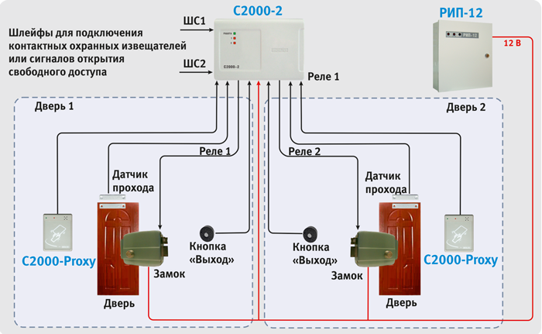
Две двери на выход

Slide 32
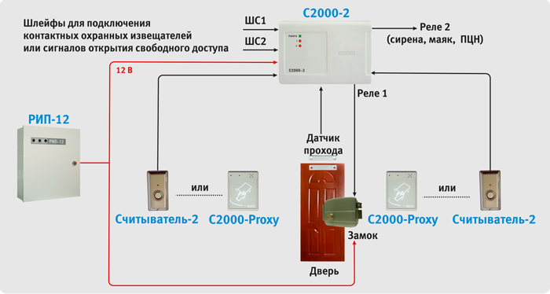
Одна дверь на вход/выход

Slide 33
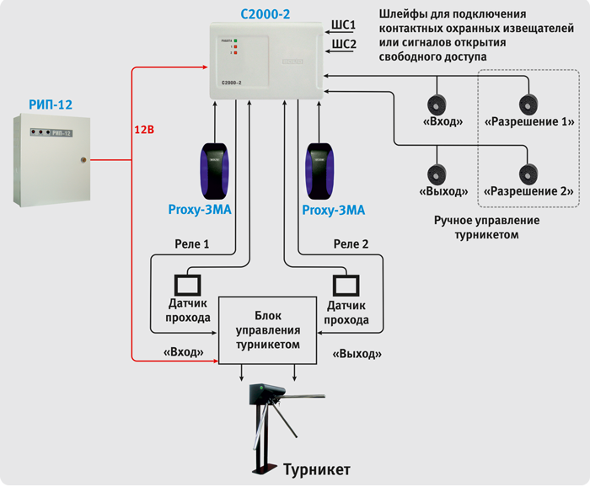
Турникет

Slide 34
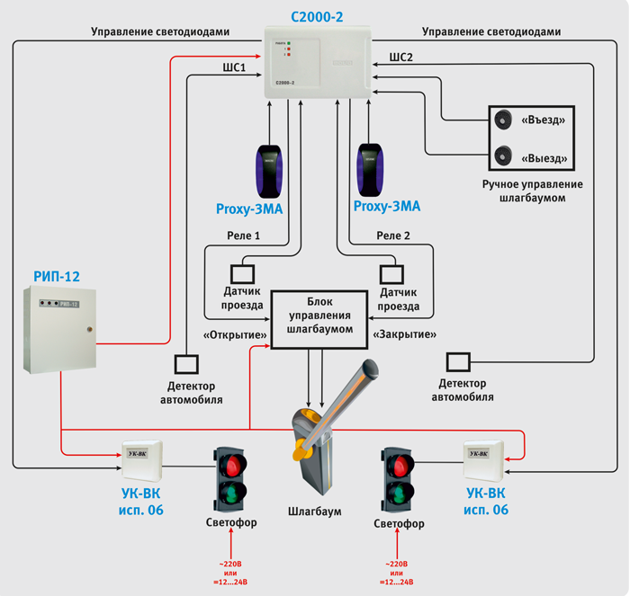
Шлагбаум

Slide 35
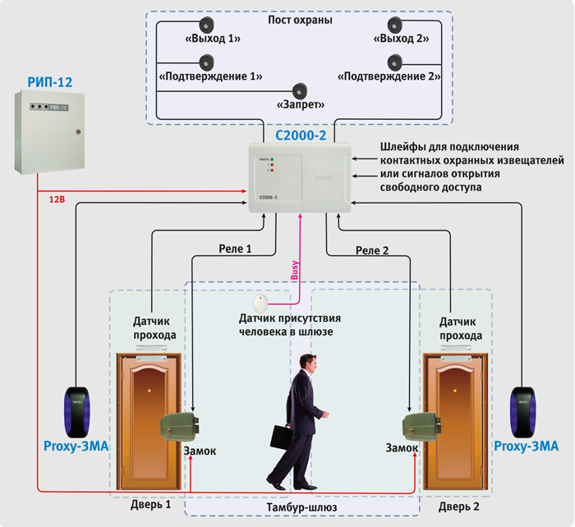
Шлюз

Slide 36
RAID
RAID (redundant array of independent disks - избыточный массив независимых дисков) — технология виртуализации данных, которая объединяет несколько дисков в логический элемент для избыточности и повышения производительности.
Аббревиатура «RAID» изначально расшифровывалась как «Redundant Array of Inexpensive Disks» («избыточный (резервный) массив недорогих дисков».
Уровни спецификации RAID (де-факто):
RAID 1;
RAID 2;
RAID 3;
RAID 4;
RAID 5.

Slide 37
RAID 1
RAID 1 (зеркальный) - несколько дисков, работающие синхронно на запись, то есть полностью дублирующие друг друга.
Обеспечивает высокую скорость чтения.

Slide 38
Преимущества RAID 1:
простота реализации;
простота восстановления массива в случае отказа (копирование).
Недостатки RAID 1:
высокая стоимость — 100-процентная избыточность;
невысокая скорость передачи данных.

Slide 39
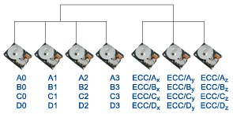
RAID 2
RAID 2 – основан на использовании кода Хэмминга для коррекции ошибок. Если данные хранятся на 2^{n}-n-1, то для хранения кодов коррекции необходимо n дисков.
Позволяет «на лету» корректировать ошибки, но при этом является очень дорогим решением (большая избыточность), поэтому коммерческого применения не получил.

Slide 40
Преимущества RAID 2:
достаточно простая реализация;
коррекция ошибок «на лету»;
очень высокая скорость передачи данных;
при увеличении количества дисков накладные расходы уменьшаются.
Недостатки RAID 2:
низкая скорость обработки запросов;
высокая стоимость;
большая избыточность.

Slide 41
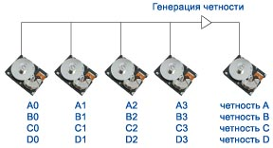
RAID 3
RAID 3 - отказоустойчивый массив с параллельным вводом/выводом данных и диском контроля четности.
Поток данных разбивается на порции на уровне байт (хотя возможно и на уровне бит) и записывается одновременно на все диски массива, кроме одного. Один диск предназначен для хранения контрольных сумм, вычисляемых при записи данных.

Slide 42
Преимущества RAID 3:
отказ диска мало влияет на скорость работы массива;
высокая скорость передачи данных;
высокий коэффициент использования дискового пространства.
Недостатки RAID 3:
сложность реализации;
низкая производительность при большой интенсивности запросов данных небольшого объема.

Slide 43
RAID 4
RAID 4 - этот массив очень похож на уровень RAID 3. Поток данных разделяется не на уровне байтов, а на уровне блоков информации, каждый из которых записывается на отдельный диск. После записи группы блоков вычисляется контрольная сумма, которая записывается на выделенный для этого диск.
Преимущество перед RAID 3 – несколько операций чтения.

Slide 44
Преимущества RAID 4:
отказ диска мало влияет на скорость работы массива;
высокая скорость передачи данных;
высокий коэффициент использования дискового пространства.
Недостатки RAID 4:
достаточно сложная реализация;
очень низкая производительность при записи данных;
сложное восстановление данных.

Slide 45
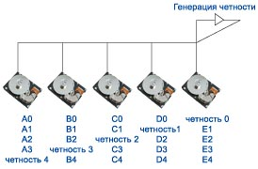
RAID 5
RAID 5 - самый распространенный уровень. Блоки данных и контрольные суммы циклически записываются на все диски массива, отсутствует выделенный диск для хранения информации о четности, нет асимметричности конфигурации дисков.
RAID 5 имеет достаточно высокую скорость записи/чтения и малую избыточность.

Slide 46
Преимущества RAID 5:
высокая скорость записи данных;
достаточно высокая скорость чтения данных;
высокая производительность при большой интенсивности запросов чтения/записи данных;
высокий коэффициент использования дискового пространства.
Недостатки RAID 5:
низкая скорость чтения/записи данных малого объема при единичных запросах;
достаточно сложная реализация;
сложное восстановление данных.

Slide 47
RAID
Дополнительные уровни RAID:
RAID 0;
RAID 6;
RAID 10;
RAID 01;
RAID 50;
RAID 05;
RAID 60;
RAID 06
RAID-Z.

Slide 48
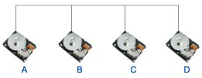
RAID 0
RAID 0 – дисковый массив без отказоустойчивости. Информация разбивается на блоки, которые одновременно записываются на отдельные диски, что обеспечивает повышение производительности.

Slide 49
Преимущества RAID 0:
наивысшая производительность в приложениях, требующих интенсивной обработки запросов ввода/вывода и данных большого объема;
простота реализации;
низкая стоимость;
максимальная эффективность использования дискового пространства — 100%.
Недостатки RAID 0:
не является «настоящим» RAID'ом, поскольку не поддерживает отказоустойчивость;
отказ одного диска влечет за собой потерю всех данных массива.

Slide 50
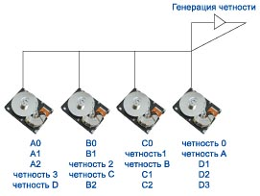
RAID 6
RAID 6 – это отказоустойчивый массив независимых дисков с распределением контрольных сумм, вычисленных двумя независимыми способами. Этот уровень во многом схож с RAID 5. Для вычисления контрольных сумм в RAID 6 используется алгоритм, построенный на основе кода Рида-Соломона. Не получил коммерческого использования.

Slide 51
Преимущества RAID 6:
высокая отказоустойчивость;
достаточно высокая скорость обработки запросов.
Недостатки RAID 6:
низкая скорость чтения/записи данных малого объема при единичных запросах;
очень сложная реализация;
сложное восстановление данных;
низкая скорость записи данных.

Slide 52
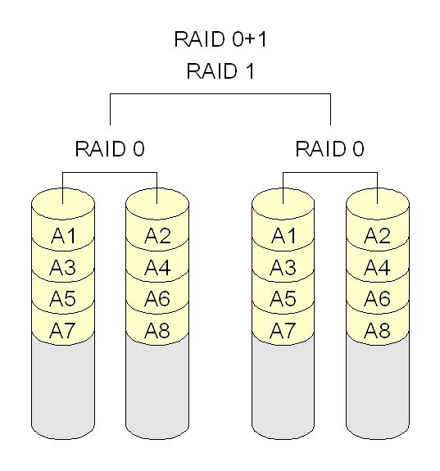
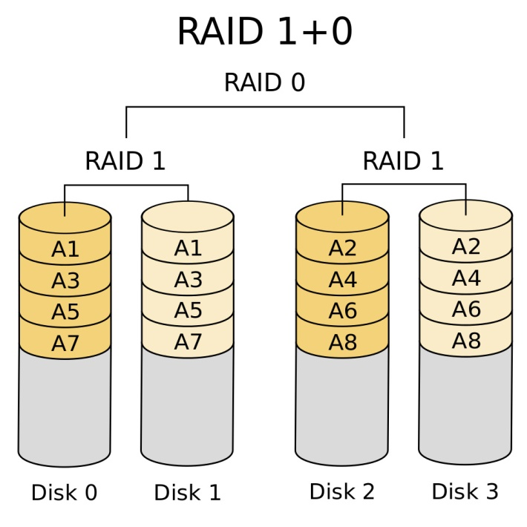
RAID 10 и RAID 01
RAID 10 – массив RAID 0, построенный из массивов RAID 1.
RAID 01 – массив RAID 1, построенный из массивов RAID 0.

Slide 53
RAID-Z
RAID-Z - массив RAID 5, имеющий ряд модификаций, построенный на файловой системе ZFS, использующий принудительную запись содержимого кэш-памяти. Используется динамичный размер сегмента.
Примечательной особенностью данного уровня является возможность быстрого восстановления не только всего диска, но и целого блока. Еще одним немаловажным преимуществом RAID-Z является обновление данных с установкой указателя на них, что позволяет сократить риск их потери при усовершенствовании системы. Файлы малого объема дублируются, вместо создания контрольных сумм.

